Slide 1
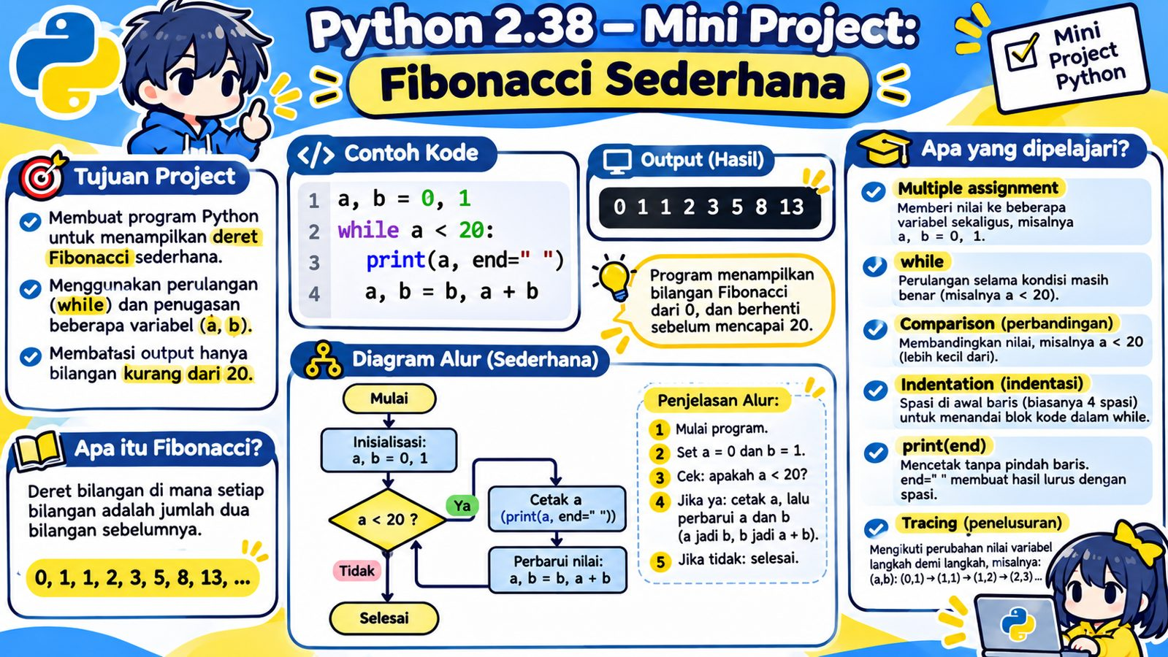
2.38 — Mini Project: Fibonacci Sederhana
Menggabungkan variable, while, comparison, indentation, dan print()
Mini project = menggabungkan beberapa konsep menjadi satu program kecil

Slide 2
Tujuan Mini Project
Kita akan membuat program yang menampilkan deret Fibonacci sederhana sampai batas tertentu.
Contoh batas yang dipakai: angka kurang dari 20.
Target output:
0 1 1 2 3 5 8 13
Fokus project ini bukan matematika rumit, tetapi bagaimana beberapa konsep Python bekerja bersama.
Tujuan: memahami alur program, bukan menghafal kode

Slide 3
Apa itu Deret Fibonacci?
Fibonacci adalah deret angka di mana angka berikutnya diperoleh dari penjumlahan dua angka sebelumnya.
Kita mulai dari 0 dan 1.
Urutannya:
0, 1, 1, 2, 3, 5, 8, 13, 21, ...
Contoh: 1 + 1 = 2, lalu 1 + 2 = 3, lalu 2 + 3 = 5.
Angka baru = dua angka sebelumnya dijumlahkan

Slide 4
Requirement Sederhana
1. Mulai dari 0 dan 1
Gunakan dua variable: a dan b.
2. Berhenti sebelum 20
Gunakan kondisi a < 20.
3. Tampilkan satu baris
Gunakan print(a, end=" ").
4. Update nilai
Gunakan a, b = b, a + b.
Requirement membantu kita mengetahui apa yang harus dilakukan program.
Sebelum coding, tentukan tujuan dan aturan program

Slide 5
Kode Program Lengkap
a, b = 0, 1
while a < 20:
print(a, end=" ")
a, b = b, a + b
Lima baris sederhana ini sudah menggabungkan beberapa konsep Python.
Baca kode dari atas ke bawah, jangan sekaligus

Slide 6
Step 1 — Menyiapkan Nilai Awal
a, b = 0, 1
Multiple assignment:
a mendapat 0
b mendapat 1
Kedua nilai ini menjadi pasangan awal yang akan dipakai untuk menghasilkan angka Fibonacci berikutnya.
Awal program: a = 0 dan b = 1

Slide 7
Step 2 — Mengecek Kondisi while
while a < 20:
Python menanyakan:
Apakah a masih lebih kecil dari 20?
True → jalankan blok
False → berhenti
Karena a dimulai dari 0, kondisi pertama adalah 0 < 20 → True.
Comparison operator mengontrol kapan loop terus berjalan

Slide 8
Step 3 — Mencetak Nilai a
print(a, end=" ")
print() menampilkan nilai a.
end=" " membuat setiap angka tetap di baris yang sama dan diberi satu spasi.
Tanpa end, setiap angka akan tampil pada baris baru.
end=" " membuat output terlihat seperti deret

Slide 9
Step 4 — Menghasilkan Pasangan Berikutnya
a, b = b, a + b
Python menghitung sisi kanan terlebih dahulu:
a baru = b lama
b baru = a lama + b lama
Ini membuat pasangan nilai terus maju mengikuti pola Fibonacci.
Update nilai adalah bagian terpenting agar loop bergerak maju

Slide 10
Trace Putaran 1 sampai 4
Putaran
a sebelum
b sebelum
Output
a baru
b baru
1
0
1
0
1
1
2
1
1
1
1
2
3
1
2
1
2
3
4
2
3
2
3
5
Perhatikan: output selalu memakai nilai a sebelum update.
Tracing membantu melihat perubahan variable secara nyata

Slide 11
Trace Sampai Loop Berhenti
a: 0 1 1 2 3 5 8 13 21
↓ ↓ ↓ ↓ ↓ ↓ ↓ ↓
out 0 1 1 2 3 5 8 13
Saat a = 21:
21 < 20 → False
Angka 21 tidak dicetak karena kondisi dicek sebelum blok while dijalankan.
Ketika a menjadi 21, kondisi sudah False sehingga loop langsung berhenti.
Output akhir: 0 1 1 2 3 5 8 13
Kondisi while menentukan batas output

Slide 12
Flowchart Program
Mulai
a, b = 0, 1
Apakah a < 20 ?
True → print(a, end=" ")
a, b = b, a + b
False → Selesai
Setelah update, alur kembali ke pengecekan a < 20.
Flowchart menunjukkan urutan logika tanpa melihat detail syntax

Slide 13
Modifikasi Project: Ganti Batas
a, b = 0, 1
while a < 100:
print(a, end=" ")
a, b = b, a + b
Dengan mengganti batas 20 menjadi 100, program akan menampilkan lebih banyak angka Fibonacci.
Logika program lainnya tetap sama.
Ini menunjukkan bahwa satu parameter kecil bisa mengubah perilaku program.
Coba ubah batas menjadi 10, 50, atau 100

Slide 14
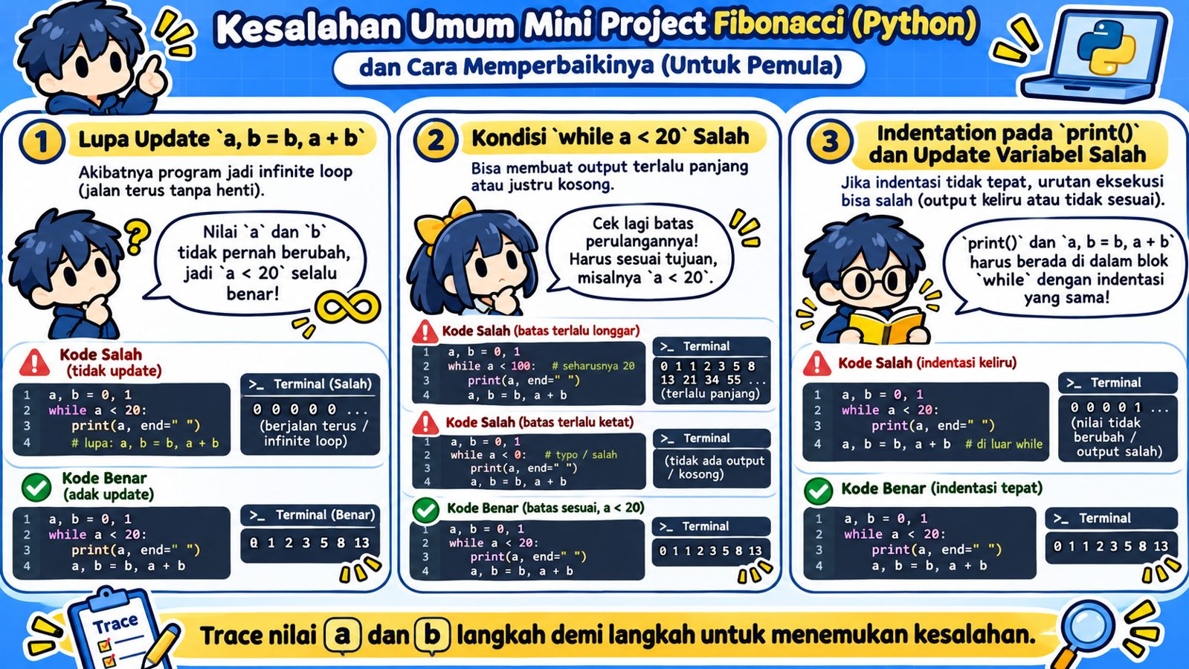
Kesalahan Umum Mini Project Fibonacci
Cek update variable, kondisi while, dan indentation

Slide 15
Latihan Modifikasi
A. Ubah batas menjadi 10
Tujuan: Output berhenti sebelum 10
B. Ubah end=" " menjadi end="-"
Tujuan: Output memakai tanda -
C. Mulai dari a=1, b=1
Tujuan: Bandingkan hasilnya
D. Hapus update a,b
Tujuan: Amati infinite loop
Ubah satu hal setiap kali agar mudah melihat efeknya.
Eksperimen kecil membantu memahami kode lebih dalam

Slide 16
Ringkasan 2.38 — Mini Project Fibonacci
Konsep yang dipakai:
• Multiple assignment
• while
• Comparison operator <
• Indentation
• print() dengan end
• Update variable
• Tracing nilai
Kode akhir:
a, b = 0, 1
while a < 20:
print(a, end=" ")
a, b = b, a + b
Output:
0 1 1 2 3 5 8 13
Mental model: cek kondisi → cetak nilai → buat pasangan baru → ulangi.
Selesai 2.38 — mini project pertama berhasil

